Slide 2
UML의 개요
UML의 개념
통합모델링 언어
UML은 1994년 소프트웨어 방법론의 선구자인 그래디 부치(Grady Booch), 제임스 럼바(James Rumbaugh), 이바 야콥슨(Ivar Jacobson)에 의해 연구
1997년 객체관리그룹(OMG, Object Management Group)에서 여러 표기법을통합하여 UML 발표
UML은 객체지향 시스템 개발 분야에서 가장 우수한 모델링 언어로 인식되고 있다.

Slide 3
UML의 개요
UML의 특징
UML은 가시화 언어이다
UML은 소프트웨어의 개념 모델을 시각적인 그래픽 형태로 작성
표기법에 있어서는 각 심벌에 명확한 정의가 존재
개발자들 사이에 오류 없는 원활한 의사소통이 가능
UML은 명세화 언어이다
명세화란 정확하고, 명백하며, 완전한 모델을 만드는 것을 의미
UML은 소프트웨어 개발 과정인 분석, 설계, 구현 단계의 각 과정에서 필요한 모델을 정확하고 완전하게 명세화할 수 있는 언어

Slide 4
UML의 개요
UML의 특징
UML은 구축 언어이다
UML은 Java, C++, Visual Basic과 같은 다양한 프로그래밍 언어로 표현
UML로 명세화된 설계 모델은 프로그램 소스 코드로 변환하여 구축 가능
구축되어 있는 소스를 UML로 역변환하여 분석하는 역공학이 가능
UML은 문서화 언어이다
UML은 시스템 아키텍처와 이에 대한 모든 상세 내역에 대한 문서화를 다루며, 요구사항을 표현하고 시스템을 테스트하는 언어 제공

Slide 5
UML의 개요
UML의 역사
1990년대에는 OOD/Booch, OMT, OOAD, RDD, GOOD, HOOD, OOSD, OOJSD 등과 같은 많은 방법론들은 실제 시스템을 구축하는 데 있어서 각각의 객체지향 기술들이 갖는 방법과 심벌이 서로 달랐다.
호환성에 있어서 장애가 되었다.
UML은 많은 객체지향 방법론들 때문에 발생하는 문제점을 인식하고, 이의 해결을 위해 통합된 객체지향 모델링 언어를 정의하기 위한 노력의 결과로 탄생

Slide 6
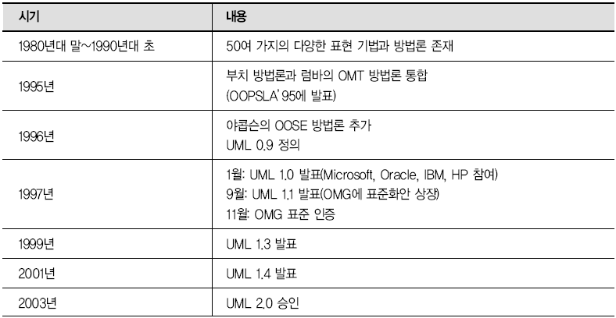
UML의 개요
UML의 역사

Slide 7
UML의 개요
UML의 용도
시스템을 만들기 전에 모델을 만드는 것은 건물을 짓기 위한 설계도처럼 아주 중요한 역할
시스템을 만드는 데도 어휘와 규칙을 마련하여 시스템을 개념적, 물리적으로 표현하는 모델이 필요
성공적으로 시스템을 만들기 위해서는 객체지향적인 분석과 설계를 위한 표준으로 인정받는 모델링 언어인UML이 필요

Slide 8
객체지향 모델링
객체지향 개념
1970년대 이전의 소프트웨어 개발 방식
체계적인 계획이나 설계 없이 프로그램들을 필요할 때마다 하나씩 개발하여 최종 시스템에 맞추어 나가는 방식으로 진행
1970년대
프로그램을 여러 개의 작은 부분으로 쪼개어 개발하는 구조적 개발 방법이 많이 사용
구조적 개발 방법
소프트웨어를 단위 모듈로 분할하여 전체 프로그램의 구조를 세부적으로 쪼갠 다음 각 부분을 구현하고, 다시 통합해서 완성하는 방법
프로그램의 논리와 데이터를 분리해서 소프트웨어를 설계하기 때문에, 생명주기 각 단계에서 단계별로 자연스럽게 연결되지 않음
문제점 : 유지보수 비용이 많이 발생

Slide 9
객체지향 모델링
객체지향 개념
객체지향이란
구조적 방법의 문제점을 극복하고, 인간이 사고하는 방식대로 프로그램을 개발하려는 노력으로부터 탄생
현실세계에 존재하는 실체 및 개념들을 객체라는 독립된 단위로 구성하고, 이 객체들이 메시지를 통하여 상호작용함으로써전체 시스템이 운영되는 개념

Slide 10
객체지향 모델링
객체지향 기본개념
객체
객체란 우리가 살아가는 세계에 존재하거나 생각할 수 있는 것을 말함
현실세계에 존재하는 개념들 중 소프트웨어 개발 대상이 되는 것들은 모두 객체라고 할 수 있다.
클래스
클래스는 객체를 생성할 수 있는 구조와 정보를 가지는 틀이라고 정의할 수 있다.
붕어빵 기계를 클래스라고 하면 이 기계에서 나오는 붕어빵은 객체
클래스는 개념적인 의미이며, 객체는 구체적인 의미
클래스에서 생성된 객체들은 같은 속성과 같은 오퍼레이션에 대한 정의를 갖음

Slide 11

객체지향 모델링
객체지향 기본개념
메시지
객체들 사이의 상호작용 수단이 바로 메시지
메시지는 어떤 한 객체가 다른 객체에게 특정 작업을 요청하는 신호
메시지를 보내는 객체를 송신 객체(Sender)라 하고, 메시지를 받아서 동작을 수행하는 객체를 수신 객체(Receiver)라 한다.

Slide 12
객체지향 모델링
객체지향 특성
캡슐화
캡슐화란 자료와 이 자료를 처리하는 오퍼레이션이 한 틀 안에서 결합되어 객체라는 단위로 묶여서 사용되는 것
객체 외부에서는 객체 내부 정보를 직접 접근하거나 조작할 수 없고, 외부에서 접근할 수 있도록 정의된 오퍼레이션을 통해서만 관련 데이터에 접근
캡슐화는 클래스로 구현
캡슐화를 통하여 정보은닉(Information Hiding)이 가능하다.
정보은닉은 보다 높은 독립성, 유지보수성 그리고 향상된 이식성을 제공

Slide 13
객체지향 모델링
객체지향 특성
상속
객체지향의 기본 개념으로, 프로그램을 쉽게 확장할 수 있도록 도와주는 수단
상위 클래스의 모든 특성을 하위 클래스가 이어받음으로써 이미 정의한 클래스를 재사용하고 확장할 수 있도록 지원하는 개념
상위 클래스의 속성을 상속받아 하위 클래스에서 실체화시키는 관계를 특수화라고 하고, 반대로 하위 클래스의 공통적인 특성을 추상화하여 상위 클래스로 정의하는 것을 일반화라 한다.

Slide 14
객체지향 모델링
객체지향 특성
다형성
여러 클래스에 같은 이름의 함수가 존재하지만 동작은 다르게 수행함을 의미
객체지향 언어에서 메서드 오버라이딩(Method Overriding) 방식으로 구현
상위 클래스에 메서드(오퍼레이션)가 정의되고 그 메서드를 하위 클래스에서 상속받아 그대로 사용할 수 있지만, 하위 클래스의 객체가 다른 방법으로 동작을 해야 하는 경우에는 상속받은 메서드를 같은 이름으로 재정의함으로써 생성된 객체가 상위 클래스의 정의와는 다른 동작을 할 수 있도록 구현

Slide 15
객체지향 모델링
추상클래스와 인터페이스
객체지향의 4가지 특성을 실제로 구현함에 있어서 반드시 알아야 할 것이 추상 클래스(Abstract Class)와 인터페이스(Interface)
추상클래스
추상 클래스는 클래스의 명칭과 메서드는 있으나 메서드의 처리 내용은 없다.
상속을 통해서 메서드가 구체화(Implementation)
추상 클래스를 상속받은 하위 클래스에서는 추상적인 기능 구현
인터페이스
인터페이스는 상수와 추상 메서드만을 가진다.
클래스는 하나의 상위 클래스로서만 상속받을 수 있지만, 인터페이스는 여러 개의 인터페이스로부터 상속받을 수 있기 때문에 다중 상속의 기능 제공

Slide 16
UML의 구성 요소
UML은 기본 요소를 구성하는‘사물(Things)’
사물 간의 관계를 나타내는‘관계(Relationship)’
사물과 관계를 도형으로 표현하는‘다이어그램(Diagram)’

Slide 17
UML 구성요소
구성요소
Things
Relationships
Diagrams
Structural Thing
Dependency
Class Diagram
Behavioral Thing
Association
Object Diagram
Grouping Thing
Generalization
Use Case Diagram
Annotation Thing
Realization
Sequence Diagram
Collaboration Diagram
State Chart Diagram
Activity Diagram
Component Diagram
Deployment Diagram

Slide 18
UML의 구성 요소
사물
사물은 추상적 개념으로서 모델에서 가장 중요
구조사물(Structural Things) : 시스템의 구조를 표현하는 사물
행동사물(Behavioral Things) : 시스템의 행위를 표현하는 사물
그룹사물(Grouping Things) : 개념을 그룹화하는 사물
주해사물(Annotation Things) : 부가적으로 개념을 설명하는 사물

Slide 19
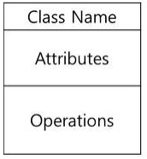
UML의 구성 요소
구조사물
UML 모델의 명사형
모델의 정적인 부분이며, 개념적·물리적 요소 표현
클래스(Class)
동일한 속성, 오퍼레이션, 관계, 그리고 의미를 공유하는 객체를 기술한 것
클래스는 직사각형으로 표현
사각형 안에 이름, 속성, 오퍼레이션을 넣는다.

Slide 20
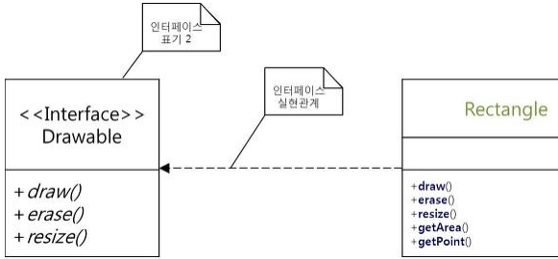
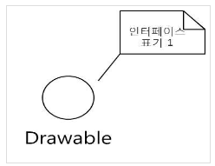
UML의 구성 요소
인터페이스(Interface)
클래스 또는 컴포넌트의 서비스를 명세화하는 오퍼레이션을 모아놓은 것
외부적으로 가시화되는 요소의 행동을 표현
인터페이스는 특정 클래스나 컴포넌트의 전체 또는 일부분만의 행동을 나타냄
인터페이스는 원으로 표현하고 인터페이스명을 아래에 표시하거나 클래스 형식으로 표현하고 스테레오 타입으로 <<interface>>를 사용
인터페이스는 단독으로 나타나는 경우가 거의 없고, 인터페이스를 구현하는 클래스나 컴포넌트와 함께 나타냄

Slide 21
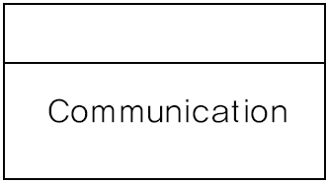
UML의 구성 요소
통신(Communication)
교류(Interaction)를 정의하며, 서로 다른 요소와 역할들이 모여 있는 것
행동적이고 구조적인 중요성을 가지며 하나의 클래스는 다수의 통신에 참여
실선으로 된 사각형으로 표현하고 보통 이름을 안에 넣는다.

Slide 22

UML의 구성 요소
유스케이스(Use Case)
유스케이스는 시스템이 수행하는 활동들을 순차적으로 기술
액터(Actor, 행위자)에게 의미 있는 결과를 제공
유스케이스는 모델에서 행동사물을 구조화하기 위해 사용되고 통신으로 실현
유스케이스는 실선으로 된 타원으로 표현하고 보통 이름을 안에 넣는다.

Slide 23

UML의 구성 요소
활성 클래스(Active Class)
객체가 하나 또는 그 이상의 프로세스나 스레드를 갖는 클래스
클래스 이지만 그 객체들의 행동이 다른요소들과 함께 동시적으로 이루어진다는점이 다르다. 양쪽에 수직선을 갖는 분류자 기호로 표기.

Slide 24
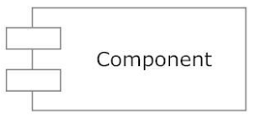
UML의 구성 요소
컴포넌트(Component)
컴포넌트는 시스템의 물리적(눈에 보이는)이고 대체 가능한 부분
컴포넌트는 일반적으로 클래스, 인터페이스, 그리고 통신과 같이 서로 다른 논리 요소를 물리적으로 패키지화한 것
컴포넌트는 탭이 달린 직사각형으로 표시하며 이름을 안에 넣는다.

Slide 25

UML의 구성 요소
노드(Node)
노드는 실행할 때에 존재하는 물리적 요소이다.
컴포넌트가 노드에 존재할 수 있으며 노드에서 노드로 이동
노드는 육면체로 표시하고 이름을 안에 넣는다.

Slide 26

UML의 구성 요소
행동사물 (Behavioral) : UML모델의 동적인 부분으로 구성
교류 (Interaction)
객체들간에 주고받는 메시지로 구성.
직선으로 나타내며, 항상 오퍼레이션 이름을 포함한다.

Slide 27
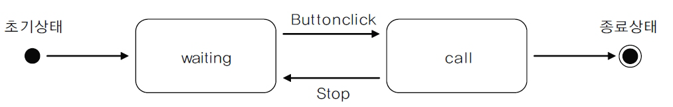
UML의 구성 요소
상태 머신(State Machine)
상태 머신은 상태의 순서를 지정하는 행동
개별 클래스의 행동이나 여러 클래스들로 된 특정 행동을 하나의 상태로 지정
상태 머신의 서로 다른 요소 : 상태 전이(상태에서 다른 상태로의 흐름), 사건(전이를 유발시키는 것), 활동(전이에 따른 응답)
상태는 둥근 직사각형으로 표현하며 안에 이름을 넣고, 필요시 하위 상태를 포함

Slide 28
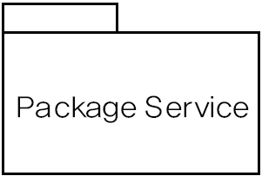
UML의 구성 요소
그룹사물 (Grouping) : UML모델의 요소들을 그룹화
패키지 (Package)
UML 모델의 요소들을 그룹화 메커니즘으로 정의
컴포넌트가 물리적인 것인 반면에 패키지는 순전히 개념적(개발시에만 존재)인 것이다. 패키지의 종류로는 프레임워크, 모델, 서브시스템과 같은 변이가 있다.

Slide 29

UML의 구성 요소
주해사물 (Annotational) : UML모델을 설명 (주석)
- 노트 (Note)

Slide 30

UML의 구성 요소
관계(Relationship)
요소가 서로 연관되는 방법을 보여줌
① 의존 (Dependency) : 두 사물간의 의미적 관계, 하나의 요소의 변화는 다른 하나에 영향을 미치는 두가지 사이의 관계.
점선으로 된 직선을 사용하며, 의존하고 있는 사물을 향하고 있다.

Slide 31



UML의 구성 요소
② 연관 (Association) : 구조적 관계로서 어느 한 사물 객체가 다른 사물 객체와 연결되어 있음을 말한다.
③ 일반화 (Generalization) : 클래스와 인터페이스 사이에서 상속관계를 설명
④ 실체화 (realization) : 인터페이스와 클래스나 컴포넌트 사이의 관계를 지정

Slide 33
UML 다이아그램
구성요소들의 graphic 표현.
Class Diagram ( 클래스도 )
Object Diagram ( 객체도 )
Use Case Diagram ( 쓰임새도 )
Sequence Diagram ( 순서도 )
Collaboration Diagram ( 협력도 )
State Diagram ( 상태도 )
Activity Diagram ( 활동도 )
Component Diagram ( 컴포넌트도 )
Deployment Diagram ( 배치도 )

Slide 34
Class Diagram
개요
시스템의 논리적인 구조 ( 클래스 ) 를 표현한다.
Class , Interface , Collaboration간의 관계를 나타낸다.
객체지향 개발에서의 가장 공통적으로 많이 사용된다.
Class Diagram : 시스템의 정적 설계도.
Active Class Diagram : 시스템의 정적 Process도.

Slide 35
Class Diagram
특징
시스템의 요구사항에 표현된 작업 즉, 시스템이 처리해야 하는
작업에 대한 책임을 분할 한 것이다.
모델은 점점 증가되며 관련된 클래스들끼리 패키지화 한다.
클래스를 너무 작게 쪼개거나 기능을 너무 많이 포함하면
안되며 적절한 방법으로 구현한다.

Slide 36
Class Diagram
Class 명
모든 Class는 다른 Class들과 구별되는 유일한 이름을 갖는다.
단순명 ( Simple Name ) : Class 이름만을 표현.
경로명( Path Name ) : Package명을 포함하여 표현.
Simple Name
Path Name
String
java :: lang :: String
Student
test ::Student

Slide 37
Class Diagram
속성 ( attribute )
의미 있는 명사형으로 표현.
Visibility Name : Type = Default Value
Attribute Type
Attribute Default Value
MyDate
Attribute Name
- day : int
- month : int
- year : int = 2007
+: public
: private
# : protection

Slide 38
Class Diagram
동작 ( operation )
의미 있는 동사형으로 표현.
Visibility Name (Parameter-List) : Return-Type-Expression {Property-String}
Rectangle
add ( )
grow ( )
move ( )
isEmpty ( )
MyDate
+ getDay ( )
+ setDay (d : int)
…
MyDate
<<constructor>>
+ MyDate( )
<< getter >>
+ getDay()
<<setter>>
+ setDay( d : int )
* 스테레오 타입 ( stereotype )
UML의 한정된 모델요소를 가지고 새로운
어휘를 표현하는 방법.
Stereotype

Slide 39
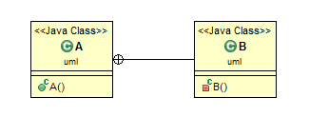
Class Diagram
내부 클래스
public class A {
private class B {
}
}

Slide 40

Class Diagram
Dependency ( 의존 관계 )
‘using’ 관계를 나타난다.
하나의 모델요소가 다른 모델요소를 사용하는 관계.
사용되는 모델요소가 변경되면 사용하는 모델요소가 영향을 받는다. 역은 성립하지 않는다.
UML 표기법은 점선으로 된 화살표로 표현한다.
화살표의 방향은 사용하는 쪽에서 사용되는 쪽으로 향한다.
Dependency

Slide 41
Class Diagram
Dependency ( 의존 관계 ) 적용 예
사용되는 클래스가 사용하는 클래스의 메소드 parameter 로 사용 되는 경우.
사용되는 클래스가 사용하는 클래스의 메소드 로컬변수로 사용되는 경우.
사용되는 클래스가 사용하는 클래스의 전역변수로 사용되는 경우.

Slide 42
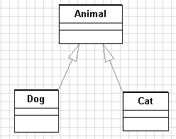
Class Diagram
Generalization ( 일반화 관계 )
여러 클래스가 가진 공통적인 특징을 추출하여 공통적인 클래스로 일반화시키는 것을 의미한다.
반드시 클래스간 ‘is a’ 관계이어야 한다.
객체지향언어에서는 상속관계를 의미한다.
일반화 : 공통적인 속성을
갖는다.
Generalization 관계
특수화 : 자기자신만의 속성을 갖는다.

Slide 43
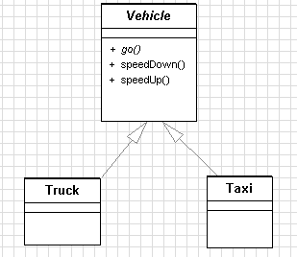
Class Diagram
Abstract 는 이탤릭체로 표현
Abstract class
Abstract method
Concrete method
Concrete class

Slide 44
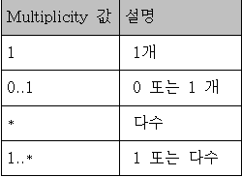
Class Diagram
Association ( 연관 관계 )
클래스로부터 생성된 인스턴스들 간의 관계를 표현한다.
Dependency 와 Generalization 관계는 단순히 클래스들간의 관계를 나타낸다.
classifier로부터 생성된 인스턴스 사이의 관계를 나타낸다.
상대방의 인스턴스를 가리킬 수 있는 attribute를 가진다.(코드상)
참조할 수 있는 attribute는 UML상에서 표현하지 않는다.
표현하고자 할 경우 role name을 이용한다.
* Classifier : interface , Class , Component와 같이 인스턴스화 될 수 있는 요소.

Slide 45
Class Diagram
Association ( 연관 관계 )

Slide 46

Class Diagram
Aggregation ( 집합 연관 관계 )
전체와 부분을 나타내는 모델요소이다. ( Whole – part )
전체를 나타내는 클래스와 이를 이루고 있는 부분 클래스 관계를 나타낸다.
‘has a’ 관계이다.
전체와 부분은 서로 독립적인 관계이다.
즉, 생명주기가 동일하지 않다.
Whole
part
Aggregation

Slide 47

Class Diagram
Composition ( 복합 연관 관계 )
전체와 부분을 나타내는 모델요소이다. ( Whole – part )
전체를 나타내는 클래스와 이를 이루고 있는 부분 클래스 관계를 나타낸다.
‘has a’ 관계이다.
전체와 부분이 동시에 생성되고 동시에 소멸된다.
즉, 생명주기가 동일하다.
Composition
whole
part

Slide 48


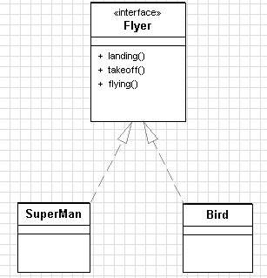
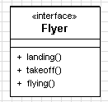
Class Diagram
Realization ( 실체화 , 실현화 )
인터페이스와 실제 구현된 클래스간의 관계이다.
또는
I 표시
realization
또는
스테레오타입

Slide 49
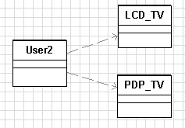
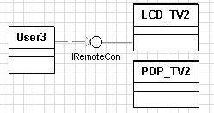
Class Diagram
인터페이스 확장
인터페이스는 컴포넌트간의 결합력을 느슨하게 한다. ( loose coupling )
인터페이스는 프로그램의 수정 없이 쉽게 소프트웨어를 확장할 수 있다.

Slide 50
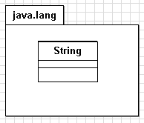
Class Diagram
Package
UML 모델요소들을 조직화하고 계층화 한다.
package는 각각의 Name space 를 갖는다.
즉, package만 다르면 동일한 컴포넌트를 가질 수 있다.
package
클래스 모델요소

Slide 51
Class Diagram
주의할 점
일반화는 ‘is a’ 관계인 경우에만 사용된다.
일반화 관계를 균형 있게 유지한다. ( 세분화 주의 )
가능하면 관계를 이루는 interaction이 교차되지 않도록 주의한다.
이해하기 쉬울 정도의 관계만을 표현한다.
( 너무 자세한 관계표현은 오히려 복잡해질 수 있다. )
관련 있는 클래스들을 가까운 곳에 배치한다.

Slide 52
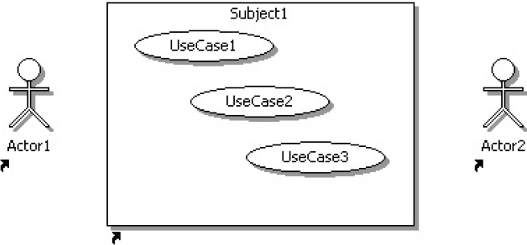
Usecase Diagram
시스템 개발에 참여하는 사람들을 큰 부류로 나누면,
의뢰인, 개발팀, 사용자 (User)
사용자의 관점을 빨리 이해해야만 쓸모 있고 유용한 시스템을 만들 수 있다.
개발자는 가능한 한 모든 요구사항을 파악하여 사용자의 승인을 받아야만 후일 요구사항 변경에 대한 위험부담을 줄일 수 있다.
요구사항 정의 활동이 개발과 설계에 커다란 비중을 차지한다.

Slide 53
Usecase Diagram
유스케이스의 역할 : 사용자의 시점에서 시스템을 모델링한다는 것
유스케이스 : 시스템에 대한 시나리오의 집합
시나리오 : 발생되는 이벤트의 흐름이 나타나 있다.
이벤트의 흐름 : 사람, 시스템, 하드웨어, 혹은 시간의 흐름에 의해 시작
액터 : 이벤트 흐름을 시작하게 하는 객체
Use Case
Actor
login

Slide 54
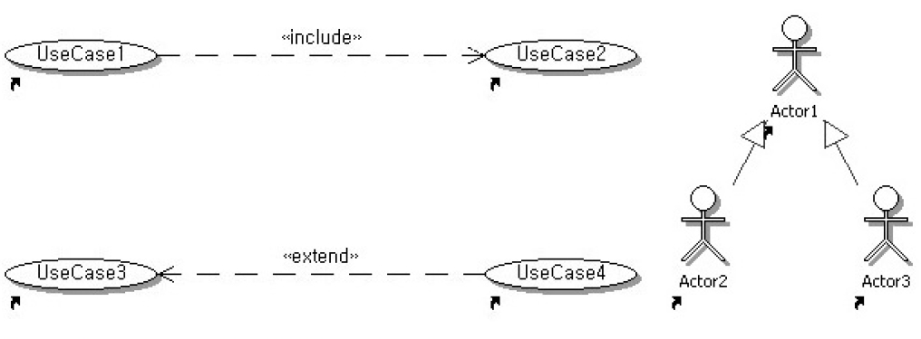
Usecase Diagram
유스케이스 사이에는 일반적인 연관관계 이외에 또 다른 관계
포함(Include)관계 : 다른 유스케이스에서 기존의 유스케이스를 재사용하는 관계
확장(Extend)관계 : 기존의 유스케이스에 진행단계를 추가하여 새로운 유스케이
스를 만들어내는 관계
액터와 유스케이스에 대한 일반화관계

Slide 55
Usecase Diagram
Usecase 포함(Include)관계
유스케이스를 수행할 때 다른 유스케이스가 반드시 수행되는 것
유스케이스 다이어그램에서는 다른 유스케이스가 나타내는 이벤트 흐름을 포함(include)하는 관계를 유스케이스간에 표현
대여
고객확인
반납
도서번호입력

Slide 56

Usecase Diagram
유스케이스간 확장관계
확장관계의 유스케이스는 포함관계처럼 여러 유스케이스에 걸쳐 중복적으로 사용되지 않고, 특정 조건에서 한 유스케이스로만 확장되는 것을 의미
확장(extend)하는 유스케이스는 상위 유스케이스로부터 어떠한 특정 조건에 의해 수행됨을 의미
포함관계와 확장관계의 차이점
포함관계 : 여러 유스케이스에서 공통적으로 발견되는 기능을 표현
확장관계 : 한 유스케이스에서 추가되거나 확장된 기능을 표현
확장 유스케이스는 특정 조건이 만족되는 상황에서만 확장 유스케이스의 이벤트 흐름이 수행
확장 유스케이스의 이벤트 흐름의 수행 여부를 결정짓는 조건은 확장 유스케이스를 포함는 기준 유스케이스가 아니라 확장 유스케이스에 표현되는 점을 주목

Slide 57
Usecase Diagram
정리
사용자와 시스템의 상호 작용을 표현.
Use Case는 행동만을 표현하고 수행방법은 표현하지 않는다.
순차적으로 발생하는 활동들을 기술한다.
요구사항 분석시 시스템이 수행해야 할 행동을 가시화,명세화, 문서화하는 도구이다.
행위자( Actor)와 시스템간의 교류를 표현한다.
Use Case를 보면 시스템이 제공하는 서비스를 알 수 있다.

Slide 58

Usecase Diagram
이벤트 흐름을 이용한 중복되는 유스케이스 추출
2개 이상의 유스케이스 이벤트 흐름에서 중복적인 부분이 발생하는 경우
유스케이스간 포함관계를 설정하여 해결
대여 이벤트 흐름 | 반납 이벤트흐름
1. 사서가 고객의 정보를 도서관시스템에 입력
2. 도서관시스템에서는 고객정보를 확인하고 업무화면(대여, 반납 선택할수 있는 화면)으로 이동
3. 사서는 대여를 선택한다. | 3. 반납을 선택한다.
4.도서관시스템은 도서번호 입력화면을 디스플레이한다.
5.사서는 도서번호를 입력한다.
6.도서관 시스템에서는 도서번호의 유효성을 체크한다.
7. 도서관시스템은 고객에게 대여가 가능한지를 확인. | 7. 도서관시스템에서는 반납 처리를 한다.
8. 도서관시스템은 고객에 대한 대여의 가능 여부를 알린다.
9. 도서관시스템 해당도서를 대여 처리한다.
대여
반납

Slide 59
Usecase Diagram
이벤트 흐름을 이용한 중복 유스케이스 추출
<< include>>
고객확인
대여
<< include>>
1. 사서가 고객의 정보를 도서관시스템에 입력
2. 도서관시스템에서는 고객정보를 확인하고 업무화면(대여, 반납 선택할수 있는 화면)으로 이동
<< include>>
<< include>>
도서번호입력
반납
1.도서관시스템은 도서번호 입력화면을 디스플레이한다.
2.사서는 도서번호를 입력한다.
3.도서관 시스템에서는 도서번호의 유효성을 체크한다.

Slide 60
Usecase Diagram
유스케이스 다이아그램을 만드는 단계
1단계 : 시스템 상황을 확인
2단계 : 액터 식별
행위자와 그들의 책임을 확인
3단계 : 유스케이스 식별
특정한 목적의 관점에서 볼 때 쓰임새와 시스템의 특성을 확인
4단계 : 유스케이스 다이어그램 작성
행위자와 유스케이스에서 정제할 부분이 있는지 평가
유스케이스에서 <<include>> 의존성이 있는지 평가
유스케이스에서 <<extend>> 의존성이 있는지 평가
행위자와 유스케이스를 일반화(또는 공유)할 수 있는지 평가
5단계 : 유스케이스 명세서 작성
유스케이스명, 액터명 및 개요를 기술
사전 및 사후 조건과 제약사항들을 식별
작업(정상, 대치, 예외)흐름과 시나리오를 도출
유스케이스 흐름에서 포함이나 확장 유스케이스로 구조화
6단계 : 유스케이스 실체화
구현 시스템의 논리적 구성 요소인 클래스를 식별하고 통신관계를 파악하는 데중점을 두는 과정

Slide 61

Usecase Diagram
DVD 대여 관리 시스템 예
1단계 : 시스템 상황 분석
- DVD대여 시스템에서 고객은 반드시 회원가입을 해야한다.
- 가입된이름과 전화번호를 통해 확인
- 대여, 반납, 연체 확인 가능
- DVD 코드를 입력 (대여가능)
- 연체중인 고객 확인(대여 불가능)
- 연체료 납부하면 대여가능
- 결제는 현금, 신용카드로 결제
- DVD 관리(DVD 코드, 고객명)
- 연체관리 기능
- 반납한 DVD 관리 기능
2단계 : 액터 식별
고객
관리자
신용카드결제 시스템

Slide 62
Usecase Diagram
DVD 대여 관리 시스템 예
3단계 : 유스케이스 식별
회원가입
대여
연체관리
회원확인
결제
삭제
반납
신용카드결제
등록

Slide 63
Usecase Diagram
DVD 대여 관리 시스템 예
4단계 : 유스케이스 다이어그램 작성
연체관리
회원가입
대여
<<Include>>
등록
회원확인
<<Include>>
반납
관리자
고객
삭제
<<extend>>
결제
신용카드결제
신용카드결제 시스템

Slide 64
Usecase Diagram
DVD 대여 관리 시스템 예
5단계 : 유스케이스 명세서 작성
ㅁ 유스케이스명
ㅁ 액터명
ㅁ 유스케이스 개요
ㅁ 이벤트 흐름
- 정상흐름(Normal Flow) : 유스케이스가 사건 주 흐름을 표현하는 절차
- 선택흐름(Alternative Flow) : 유스케이스 내의 사건 주 흐름 외에 수행되는 절차를 표현

Slide 65
Usecase Diagram
DVD 대여 관리 시스템 예
< 5단계 명세서 작성 예시>
ㅁ 유스케이스명 : 회원가입
ㅁ 액터명 : 고객(비회원)
ㅁ 유스케이스 개요 : 고객이 DVD 대여 관리 시스템을 사용하기 위해서 개인정보를 입력하여 등록 하는 유스케이스이다.
ㅁ 사전 조건 : 회원 가입되지 않은 상태여야 한다.
ㅁ 이벤트 흐름
- 정상흐름(Normal Flow) : 유스케이스가 사건 주 흐름을 표현하는 절차
ㄴ 전화번호와 이름을 입력하여 확인한다.(시스템)
ㄴ 회원가입 요청
ㄴ 회원약관을 보여주고(시스템), 회원약관에 동의(액터)
ㄴ 회원정보 입력 항목 디스플레이(시스템), 등록(액터), 입력된 정보를 확인(시스템)
ㄴ 회원정보 저장, 등록 완료(시스템)
- 선택흐름(Alternative Flow) : 유스케이스 내의 사건 주 흐름 외에 수행되는 절차를 표현
ㄴ 회원인 경우 메시지를 보여준다(“이미 가입된 회워입니다”)
ㄴ 약관에 동의하지 않는 경우 동의 요청 메시지를 보여준다.
ㄴ 필수 입력 항목을 입력하지 않은 경우(재입력 요청)

Slide 66
Usecase Diagram
DVD 대여 관리 시스템 예
6단계: 유스케이스 실체화
유스케이스 실체화는 도출된 기능 중심의 유스케이스를 구현 시스템의 구성 요소로 구체화시키는 작업
실체화 과정을 통해 명세서 중심의 유스케이스를 구현 시스템의 논리적 구성 요소인 클래스로 식별하고 통신관계를 파악
UML의 순차 다이어그램과 활동 다이어그램이 사용
ㅁ 요구사항 정의 활동의 산출물
유스케이스 모델 - 유스케이스 다이아그램
유스케이스 명세서
이벤트 흐름 모델 – 순차다이아그램
화면 모델 – 활동다이아그램
필수
선택

